Slide 1
Огибающие
Notes:
В режиме слайдов ответы появляются после кликанья мышкой

Slide 2
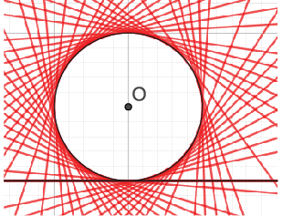
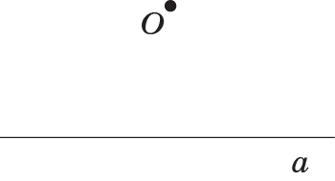
Огибающей семейства прямых называется кривая, каждая точка которой является точкой касания одной из данных прямых, и каждая прямая из данных прямых касается этой кривой.
Какая кривая является огибающей семейства всех прямых, удалённых от данной точки на данное расстояние?
Окружность.
Notes:
В режиме слайдов ответы появляются после кликанья мышкой

Slide 3
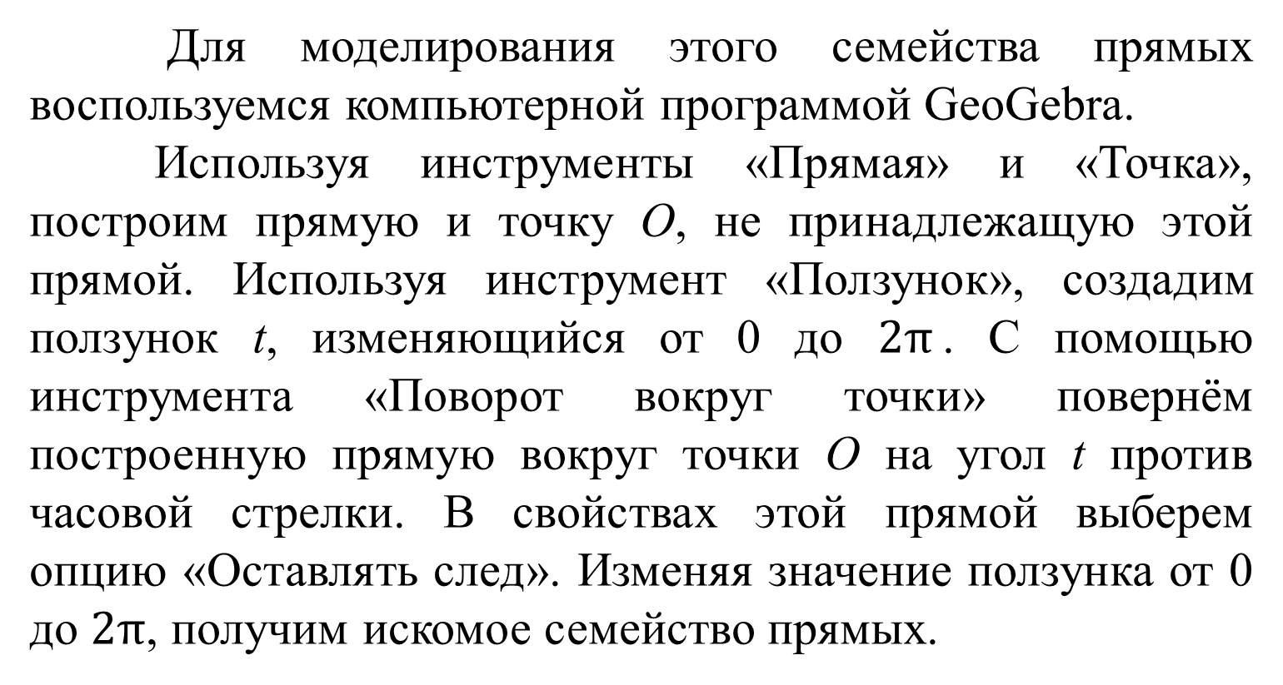
Для моделирования этого семейства прямых воспользуемся компьютерной программой GeoGebra.
Используя инструменты «Прямая» и «Точка», построим прямую и точку O, не принадлежащую этой прямой. Используя инструмент «Ползунок», создадим ползунок t, изменяющийся от 0 до $2π$. С помощью инструмента «Поворот вокруг точки» повернём построенную прямую вокруг точки O на угол t против часовой стрелки. В свойствах этой прямой выберем опцию «Оставлять след». Изменяя значение ползунка от 0 до $2π$, получим искомое семейство прямых.
Notes:
В режиме слайдов ответы появляются после кликанья мышкой

Slide 4
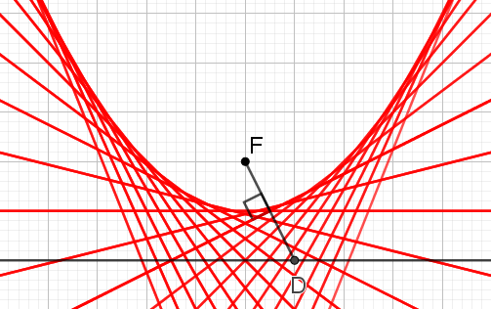
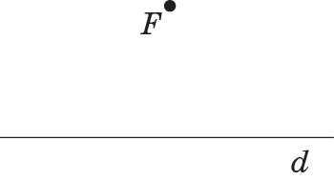
Упражнение
Дана прямая и точка, ей не принадлежащая. Найдите огибающую семейства серединных перпендикуляров, соединяющим данную точку и точки данной прямой.
Парабола.
Notes:
В режиме слайдов ответы появляются после кликанья мышкой

Slide 5
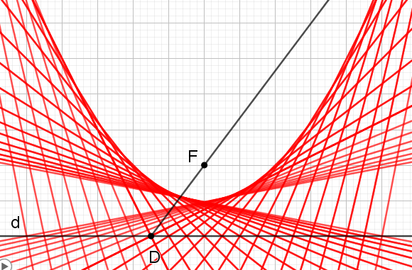
Упражнение
Дана прямая d и точка F, ей не принадлежащая. Найдите огибающую семейства биссектрис углов образованных прямыми d и DF, где D – точка, принадлежащая прямой d.
Парабола.
Notes:
В режиме слайдов ответы появляются после кликанья мышкой

Slide 6
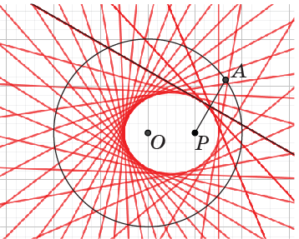
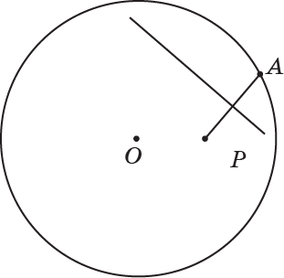
Упражнение
Дана окружность и точка, расположенная внутри неё. Найдите огибающую семейства серединных перпендикуляров, соединяющим данную точку и точки данной окружности.
Эллипс.
Notes:
В режиме слайдов ответы появляются после кликанья мышкой

Slide 7
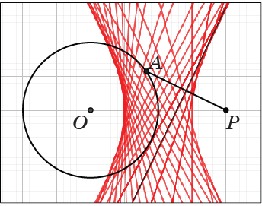
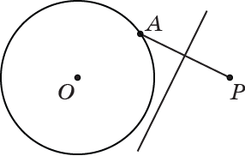
Упражнение
Дана окружность и точка, расположенная вне неё. Найдите огибающую семейства серединных перпендикуляров, соединяющим данную точку и точки данной окружности.
Гипербола.
Notes:
В режиме слайдов ответы появляются после кликанья мышкой

Slide 8
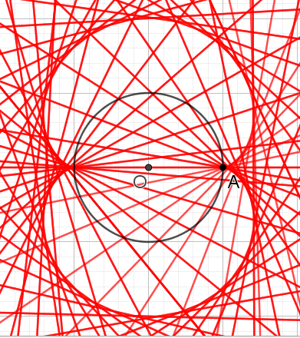
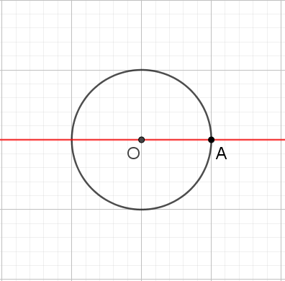
Упражнение
Точка A поворачивается вокруг точки O на угол t против часовой стрелки. Одновременно с этим прямая OA поворачивается вокруг точки A на угол t против часовой стрелки. Изобразите огибающую получающихся прямых при всевозможных величин углов. Какой кривой она является?
Эпициклоида.
Notes:
В режиме слайдов ответы появляются после кликанья мышкой

Slide 9
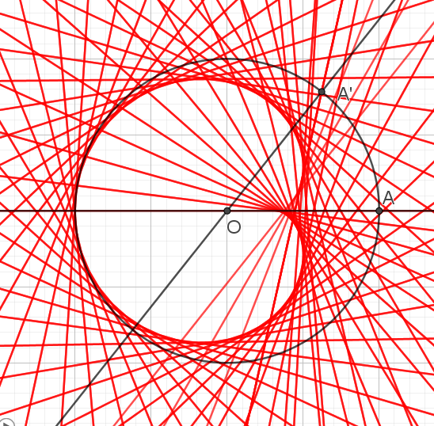
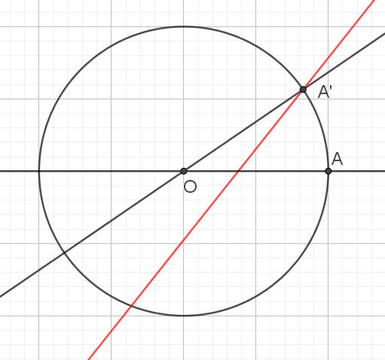
Упражнение
Точка A поворачивается вокруг точки O на угол t против часовой стрелки. Одновременно с этим прямая OA поворачивается вокруг точки A на угол t/2 против часовой стрелки. Изобразите огибающую получающихся прямых при всевозможных величин углов.
Кардиоида.
Notes:
В режиме слайдов ответы появляются после кликанья мышкой

Slide 10
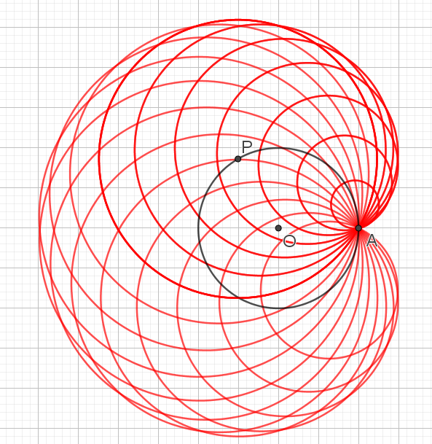
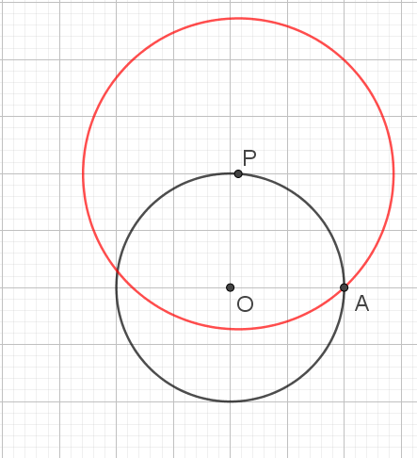
Упражнение
Найдите огибающую семейства окружностей, центры P которых принадлежат данной окружности, и проходящих через данную точку A этой окружности.
Кардиоида.
Notes:
В режиме слайдов ответы появляются после кликанья мышкой

Slide 11
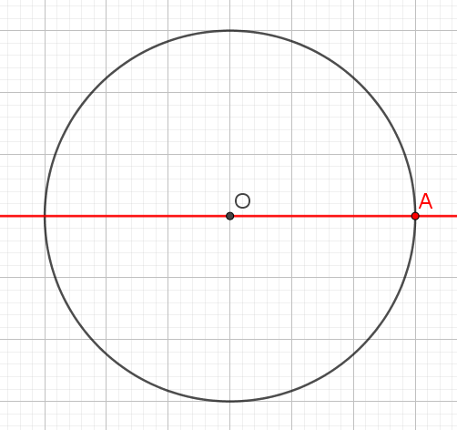
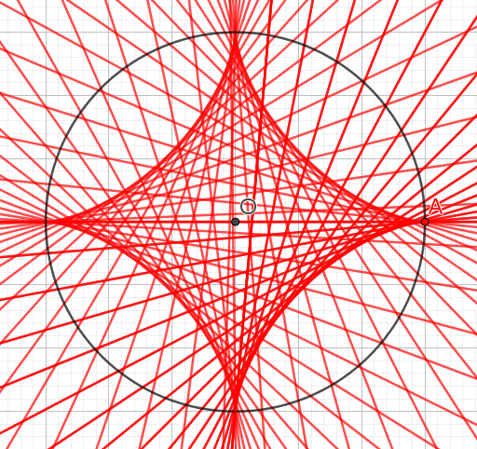
Упражнение
Точка A поворачивается вокруг точки O на угол t против часовой стрелки. Одновременно с этим прямая OA поворачивается вокруг точки A на угол 2t по часовой стрелки. Изобразите огибающую получающихся прямых при всевозможных величин углов.
Астроида.
Notes:
В режиме слайдов ответы появляются после кликанья мышкой

Slide 12
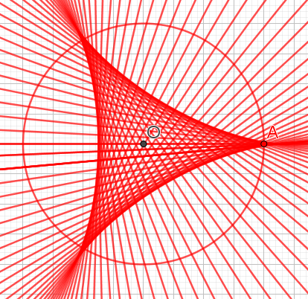
Упражнение
Точка A поворачивается вокруг точки O на угол t против часовой стрелки. Одновременно с этим прямая OA поворачивается вокруг точки A на угол 3t/2 по часовой стрелки. Изобразите огибающую получающихся прямых при всевозможных величин углов.
Кривая Штейнера.
Notes:
В режиме слайдов ответы появляются после кликанья мышкой

Slide 13
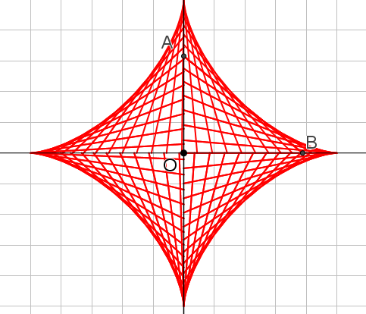
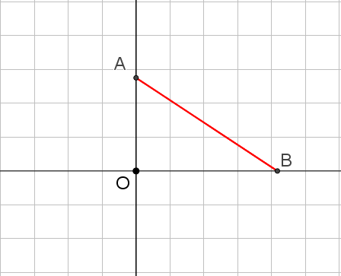
Упражнение
Найдите огибающую семейства отрезков длиной 1, концы которых принадлежат двум данным перпендикулярным прямым.
Астроида.
Notes:
В режиме слайдов ответы появляются после кликанья мышкой

Slide 14
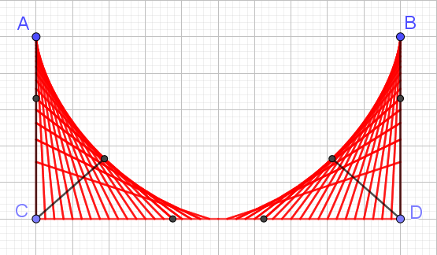
В частности, огибающими дверей в автобусе при их открывании и закрытии являются две арки астроиды.
Notes:
В режиме слайдов ответы появляются после кликанья мышкой

